Slide 1


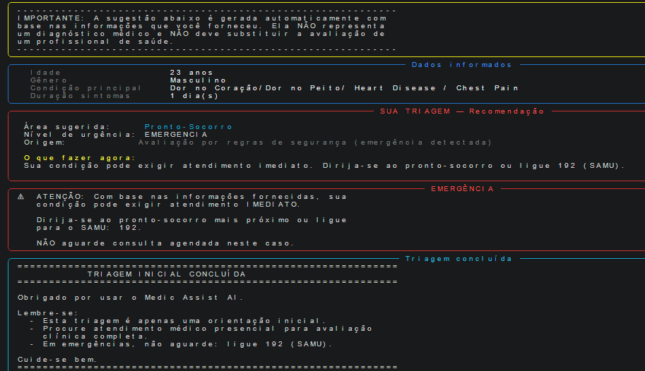
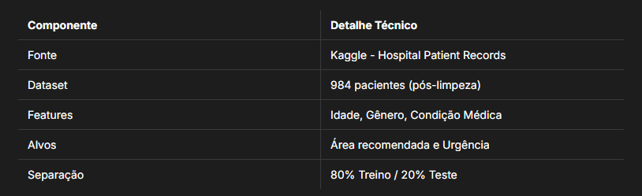
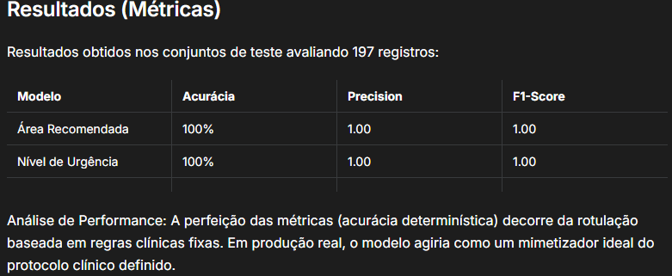
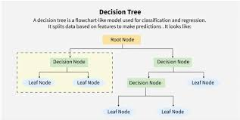
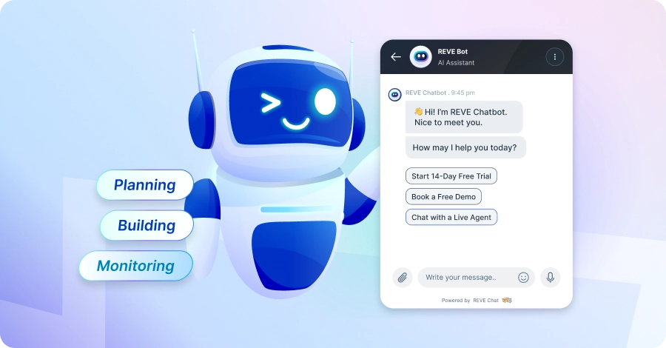
TITULO DO TRABALHO Hanspeter Dietiker, Gabriel Silva Magalhães Universidade Salvador – Salvador – BA – Brasil
INTRODUÇÃO
O volume de pacientes em hospitais gera desafios na gestão de fluxos e triagem. O desconhecimento do paciente sobre o setor adequado resulta em uma série de problemas: Filas e Atrasos: Sobrecarga administrativa do sistema de saúde. Risco Clínico: Casos graves misturados a casos leves na sala de espera. Ineficiência: Erros de encaminhamento entre os diferentes setores. O Medic Assist AI propõe um chatbot automatizado que utiliza regras de Inteligência Artificial para organizar essa entrada de forma ágil e segura.
OBJETIVO
Desenvolver e validar um sistema de triagem inteligente capaz de automatizar o encaminhamento para 9 áreas e 3 níveis de urgência.
Principais Metas (Acadêmicas e Funcionais):
Classificação precisa de especialidades médicas.
Identificação de prioridade (Baixa a Emergência).
Garantia de segurança com protocolos clínicos definidos.
Redução da carga cognitiva dos triadores humanos.
MÉTODOS
Foi feita a utilização de dados estruturados para treinamento supervisionado. Componente Detalhe Técnico:
Pré-processamento: Aplicação de LabelEncoder para variáveis categóricas (Gênero e Condição) e limpeza de ruídos no dataset original para garantir a consistência das regras clínicas aplicadas na rotulação.
Algoritmo de Machine Learning A Árvore de Decisão (DecisionTreeClassifier) foi a escolha estratégica devido à sua interpretabilidade clínica.
Transparência: Caminhos de decisão auditáveis.
Inferência Rápida: Respostas imediatas no terminal.
Estrutura: Lógica IF-THEN, similar aos protocolos médicos reais de triagem.
Nota Técnica: Foram gerados artefatos .joblib independentes para os dois alvos de predição.
RESULTADOS
Resultados obtidos nos conjuntos de teste avaliando 197 registros:
FLUXO DO CHATBOT
O processo de atendimento no terminal ocorre nas seguintes etapas:
Dados Básicos: Captura de idade e gênero para contextualizar o perfil do paciente.
Sintomatologia: Mapeamento de condições principais e sinais vitais (Febre, Dor, Respiração).
Segurança: Elevação automática para EMERGÊNCIA em casos de inconsciência ou dispneia.
Exemplo de Interação:
Entrada: 'Dor no Peito'
Saída: Área: Cardiologia | Urgência: Emergência
CONCLUSÃO
O Medic Assist AI demonstrou ser uma prova de conceito robusta e segura. O sistema une a agilidade do Machine Learning com a segurança de protocolos manuais, garantindo que nenhum caso grave seja negligenciado por erros de predição estatística.
Destaques:
Sistema 100% auditável e interpretável.
Arquitetura modular e amplamente testada (103 testes).
UI eficiente para uso administrativo rápido.
Limitações e Futuro:
Dependência de labels estruturados no dataset.
Expansão futura para NLU (Processamento de Linguagem Natural) mais complexo.
Integração com sensores de sinais vitais IoT.
REFERÊNCIAS BIBLIOGRÁFICAS
Kaggle. Hospital Patient Records Dataset. Disponível em: kaggle.com. Acesso em: Mai. 2026
PEDREGOSA, F. et al. Scikit-learn: Machine Learning in Python. Journal of Machine Learning Research, 2011.
WILLISON, S. Rich: Rich text and beautiful formatting in the terminal. Python Package Index, 2024.
RUSSEL, S.; NORVIG, P. Inteligência Artificial: Uma Abordagem Moderna. 3ª Ed. Elsevier, 2013.

